Slide 1
Umsatzsteuer Mehrwertsteuer
Grundprinzipien

Slide 2
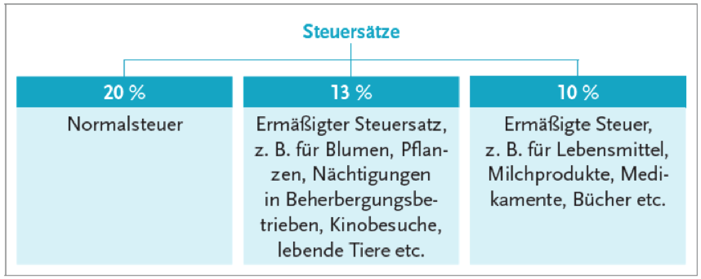
Umsatzsteuer - Grundlagen
Was unterliegt der UST (steuerbar)
Was ist nicht steuerbar
Lieferungen & Leistungen
von Unternehmern
im Rahmen des Unternehmens
Entgelt
Inland
+ Eigenverbrauch (private Warenentnahme)
+ Import (inkl. innergemeinschaftlicher Erwerb)
Vorgänge bei denen eines der 5 Elemente von oben fehlen
(nicht steuerbar)
z.B. keine Lieferung od Leistung
Privatperson verkauft etwas
Unternehmer verkauft etw privat.
Geschenk
Steuerbare Umsätze
steuerfrei
steuerpflichtig
Wie hoch ist die UST:
Export / innergemeinschaftliche Lieferung (Export in EU)
Banken
Versicherungen
Post (kg Grenze)
Gesundheit
...

Slide 3
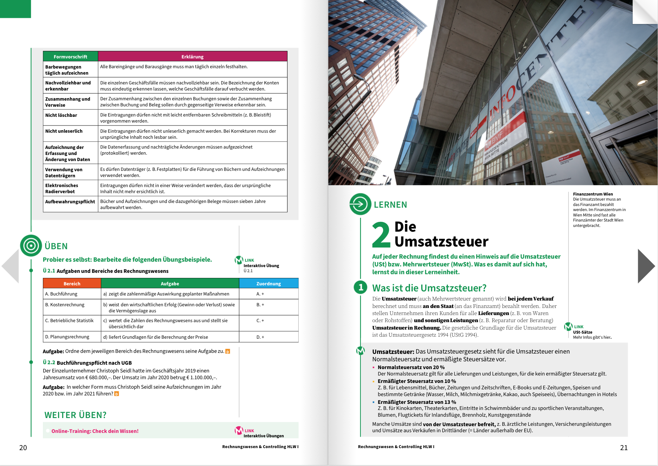

Slide 4
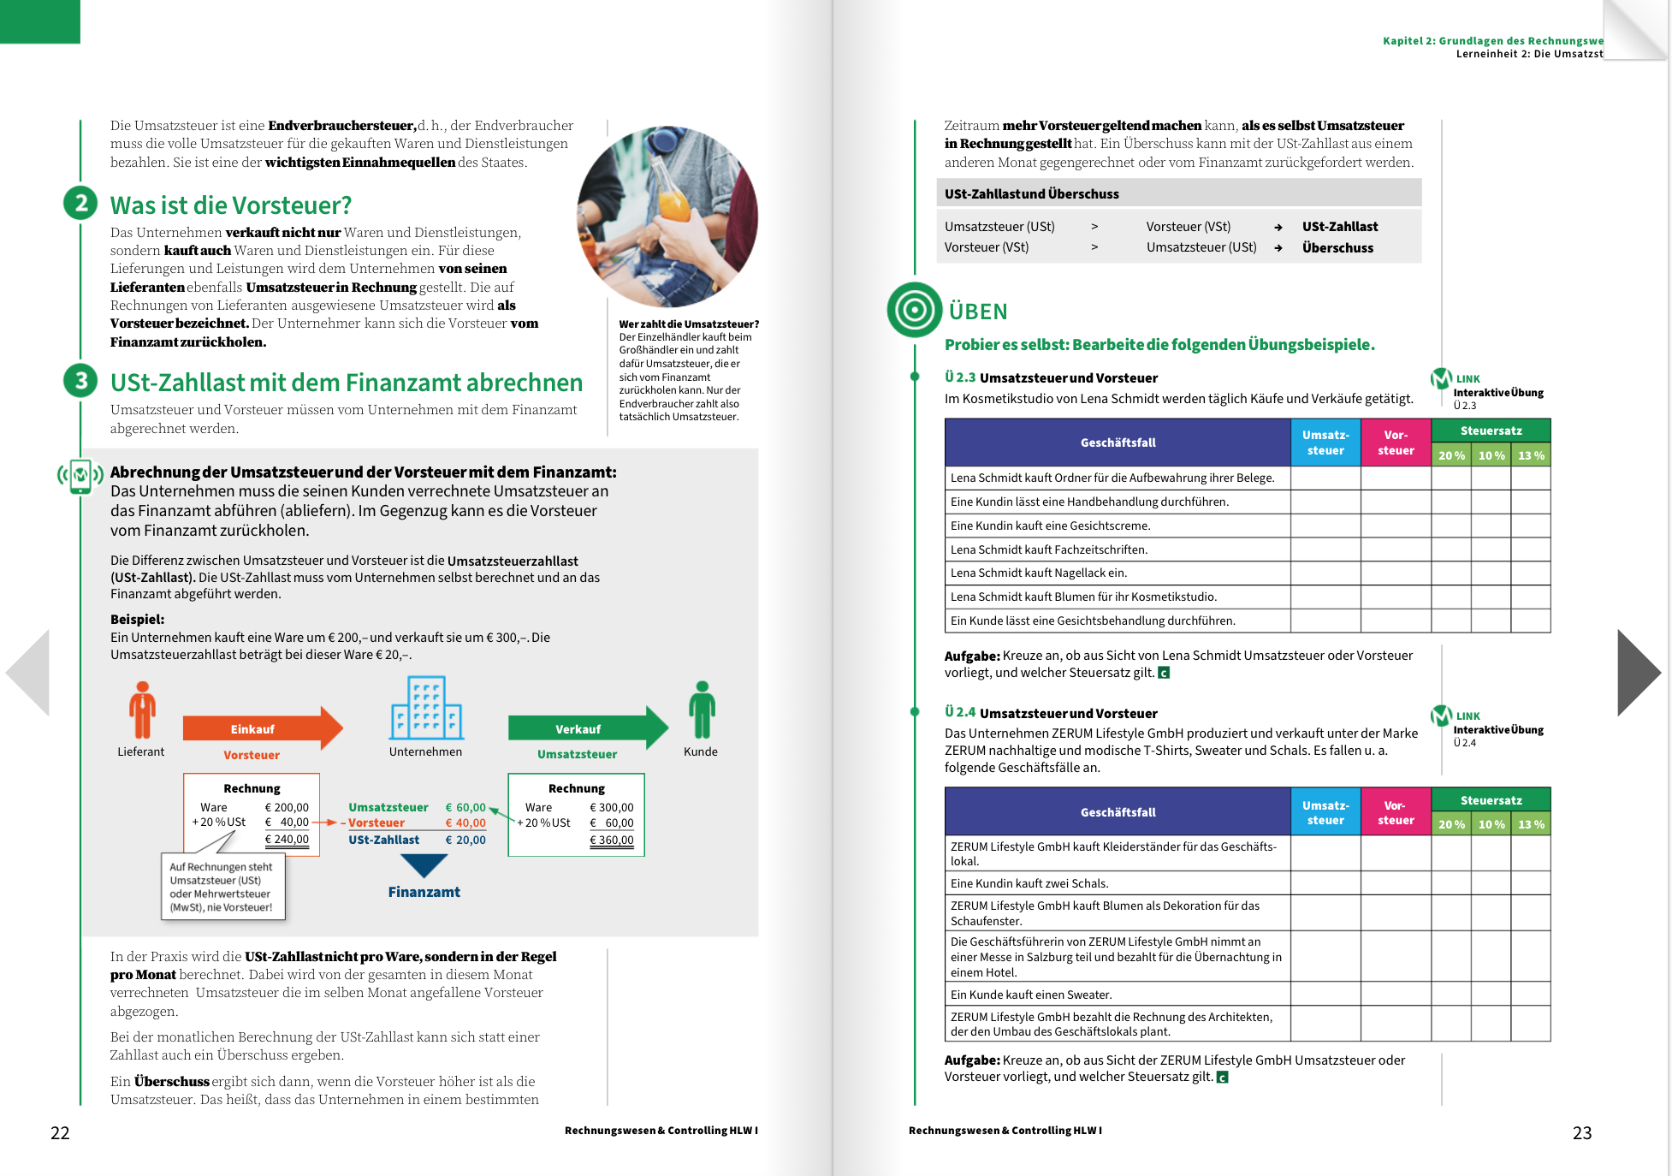
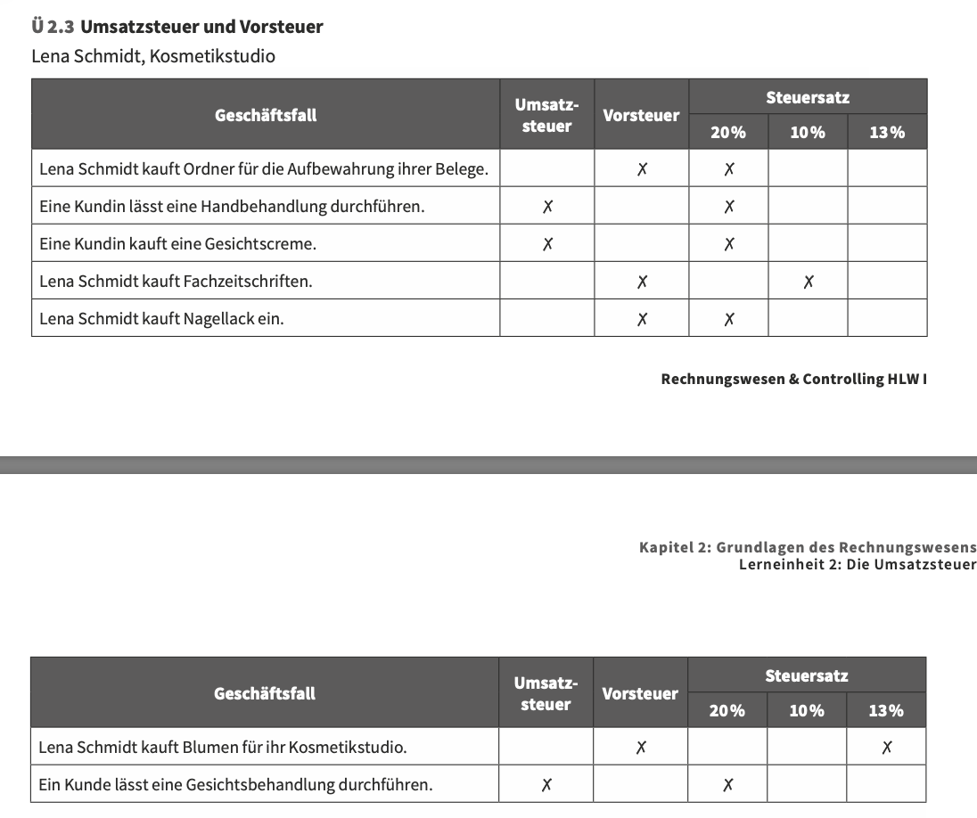
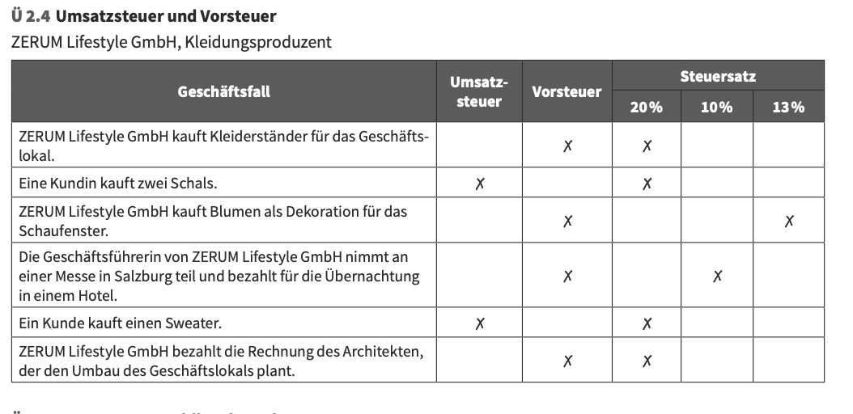

Slide 5
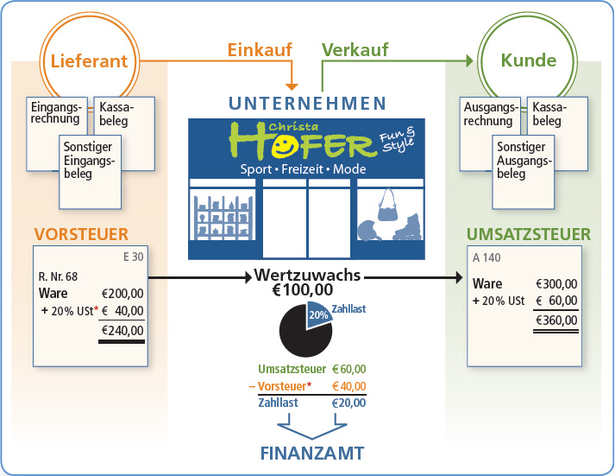
System der UST
Besteuerung nach vereinnahmten Entgelten
Entstehung der Steuerschuld: Ende des Monats, wo bezahlt wurde.
Abgabe der UVA und Zahlung der UST Zahllast bis zum 15. des übernächsten Monats

Slide 6
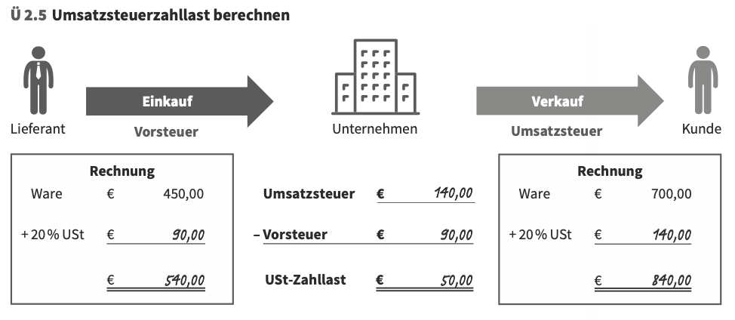
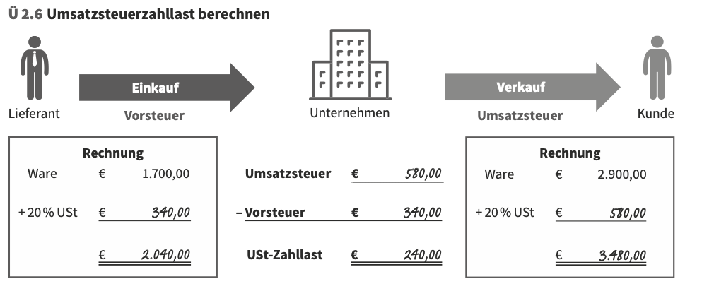

Slide 7
Umsatzsteuer / Wertschöpfungskette (Mehrwert – Mehrwertsteuer)
Umsatzphase
Forstbetrieb
Möbelhersteller
Möbelhändler
Konsument
Warenwert 200,-
+ UST 40,-
Bruttopreis 240,-
Warenwert 300,-
+ UST 60,-
Bruttopreis 360,-
Warenwert 500,-
+ UST 100,-
Bruttopreis 600,-
Ausgangs
rechnung
600,- €
UST
100,- €
100,- €
40,- €
60,- €
VOST
0,- €
40,- €
60,- €
Zahllast
40,- €
20,- €
(20% des Mehrwertes)
40,- €

Slide 8
Umsatzsteuer / Wertschöpfungskette (Mehrwert – Mehrwertsteuer)
Umsatzphase
Forstbetrieb
Möbelhersteller
Möbelhändler
Konsument
Warenwert 100,-
+ UST ......,-
Bruttopreis .....,-
Warenwert 400,-
+ UST .....,-
Bruttopreis .......,-
Warenwert 600,-
+ UST ........-
Bruttopreis ......,-
Ausgangs-
rechnung
UST
VOST
Zahllast

Slide 9
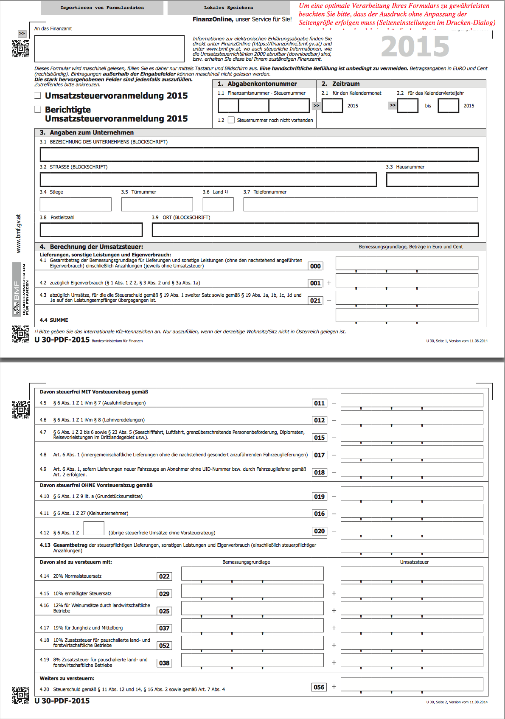
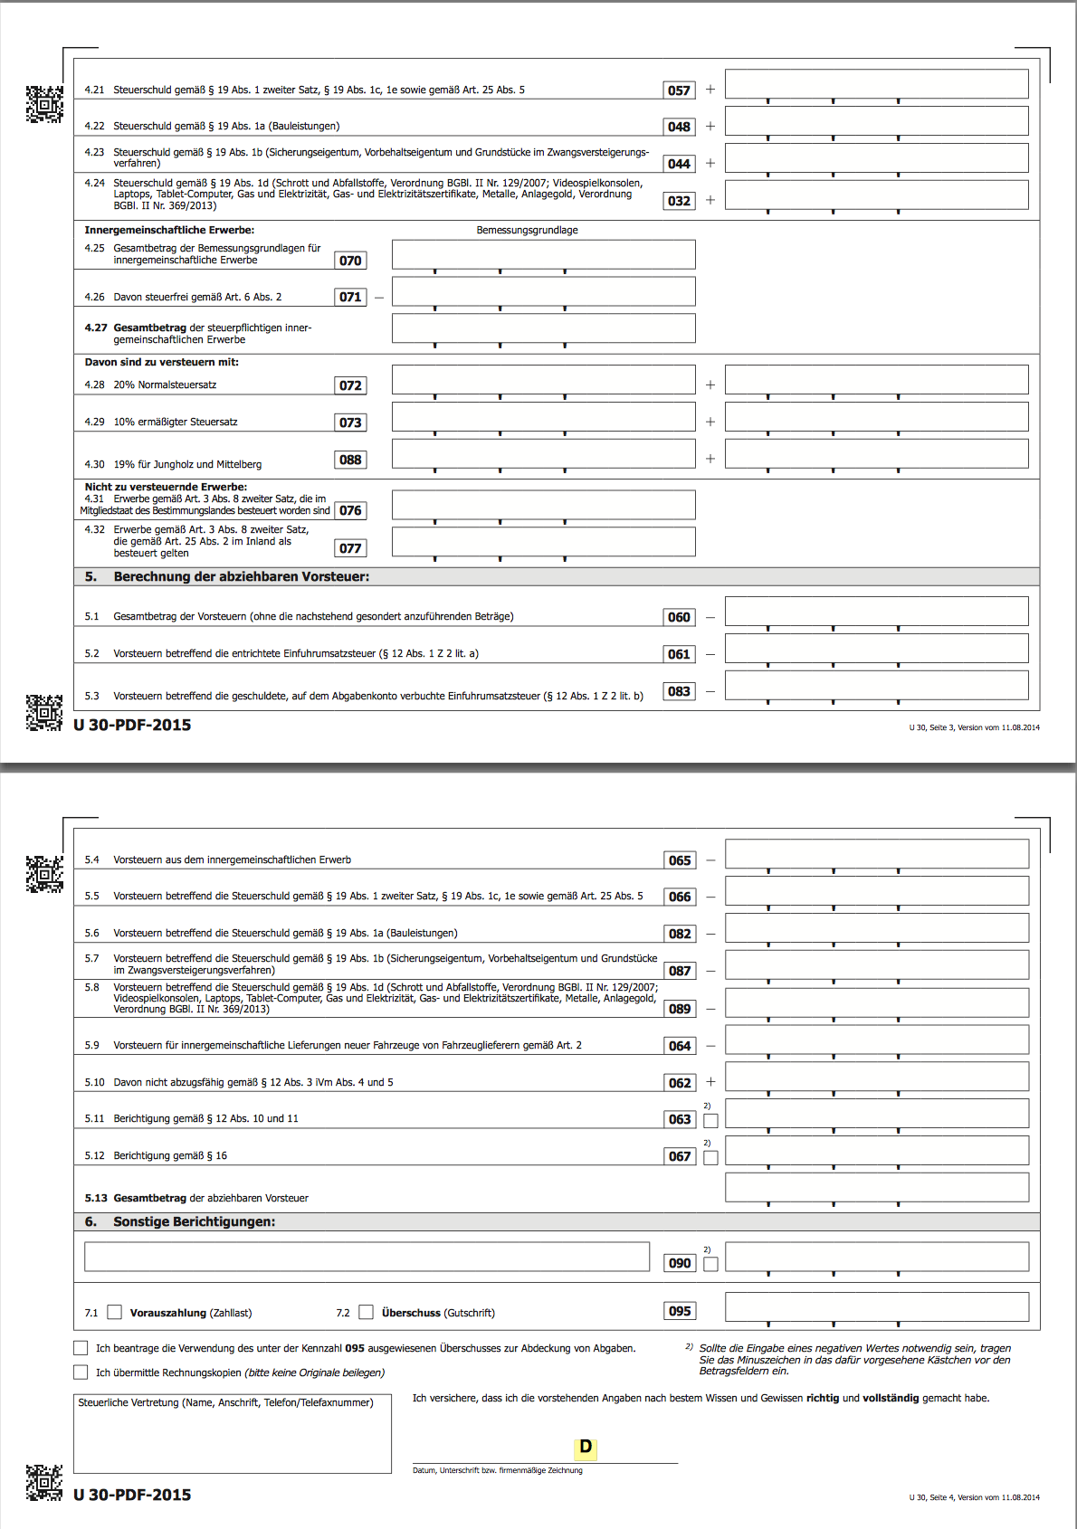
UVA Formular: U30 – Abgabe i.d.R. über Finanz-Online

Slide 10
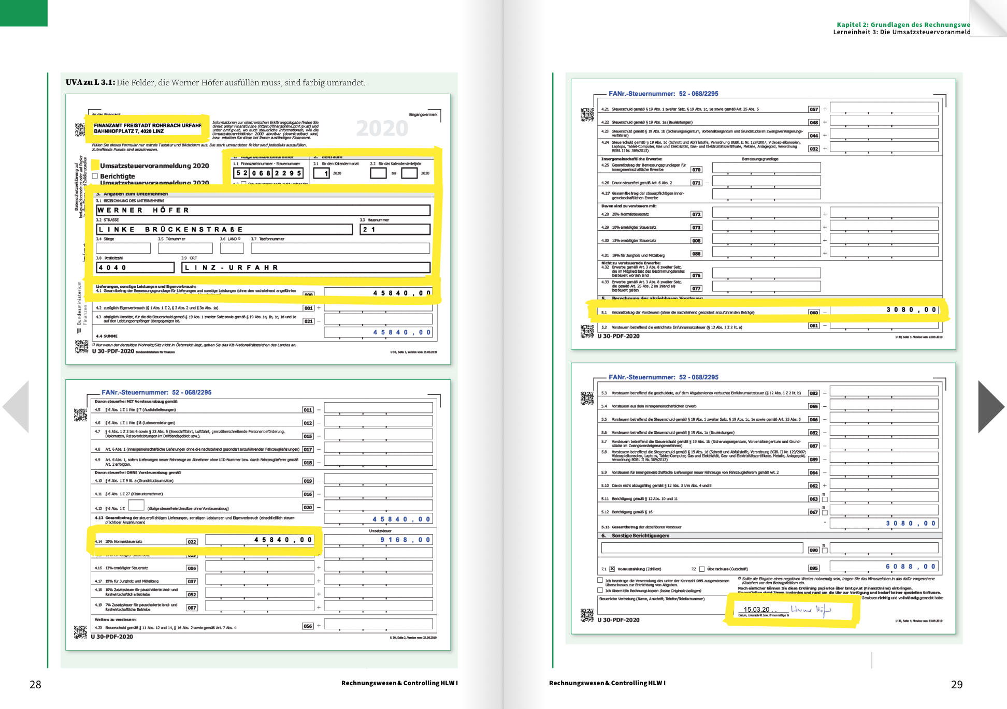

Slide 11
